Slide 1
1
1
1
1
1

Slide 2
page mem
files_struct
inode* pwd
proc_struct
file *fd_array
file
files_count
process kernel stack↓
files_se
fd
trapframe
file 1
r/w
KSTACKSIZE=2PAGE
files_struct *
file 2
filemap
file 3
inode *node
tf *
file …
file
kstack
fd
context
r/w
esp
mm*
inode *node

Slide 3
目录关系的持久化表示
/
inode[1]
DIR
blocks=2
/
├── dir1
│ └── file2
└── file1
DIR block
<inode[2],
name=dir1>
DIR block
<inode[3],
name=file1>
dir1
inode[2]
DIR
blocks=1
file1
DIR block
inode[4],
name=file2
inode[3]
FILE
blocks=2
DATA block
DATA block
file2
DATA block
inode[4]
FILE
blocks=1
/
dir1
file1
file2
inode[1]
DIR
blocks=2
inode[2]
DIR
blocks=1
inode[3]
FILE
blocks=2
inode[4]
FILE
blocks=1
DIR block
<inode[2],
name=dir1>
DIR block
<inode[3],
name=file1>
DIR block
inode[4],
name=file2
DATA block
DATA block
DATA block

Slide 4
VFS 数据结构
vdev_list
dev2
dev3
dev1
fs
disk0
stdout
fs
sfs_fs
stdin
NULL
fs
NULL

Slide 5
vdev_list
VFS
视角
vdev
name=stdin
vdev
vdev
vdev
devnode*
name=stdout
name=ide
fs=NULL
devnode*
devnode*
name=ide
fs=NULL
fs*
devnode*
fs*
inode
fs
inode
inode
inode
fs
inode
inode
inode
inode
inode
sfs_node
xfs
stdin
stdout
xfs_node
disk0
（mountable）
sfs_node
sfs
disk1
（mountable）
xfs_node
sfs_node
otherfs
视角

Slide 6
iobuf
base
io_len
io_resid
还剩多少没有传输，初始值为总传输量
disk0_buffer
data(disk0)
offset

Slide 7
最终要通过 block 构建 inode 的树形关系
inode 分两种：文件和目录
叶子节点可能是文件页可能是目录
非叶子节点一定是目录
根结点（root)是目录
1 个inode 只能指向一个 block
1 个 inode 通过 blocks 字段指向多个（连续） block
1 个 block 只能指向 1 个 inode
目录 inode 通过指向的多个 blocks 说明成员，即子节点
文件 inode 通过指向的多个 blocks 说明文件占据的空间
目录 inode 至少有两个成员，即当前(current)目录“.”和上级(parent)目录“..”

Slide 8
disk0_buffer
block
block
sec0
sec
sec
sec
sec
sec
sec
sec7
sec
sec
sec
sec
sec
sec
sec
sec15

Slide 9
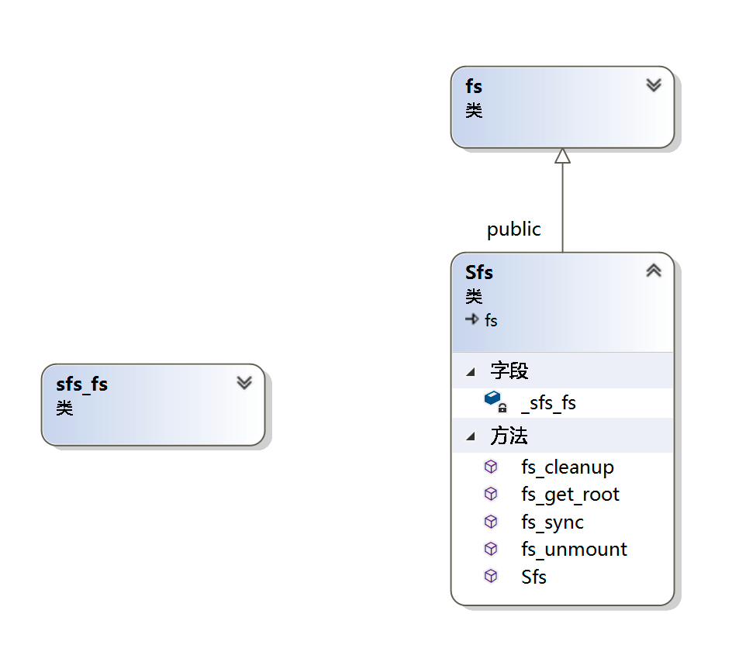

Slide 10
